Slide 1
Stima posa delle persone per oscurarne il volto. Privacy nel 21° secolo
Relatore: Prof. Stefano Mattoccia
Correlatore: Alessio Mingozzi

Slide 2
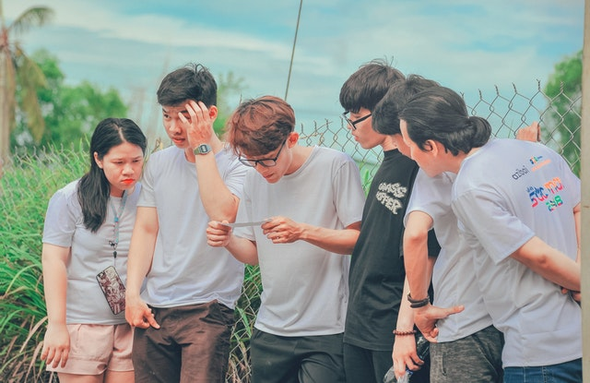
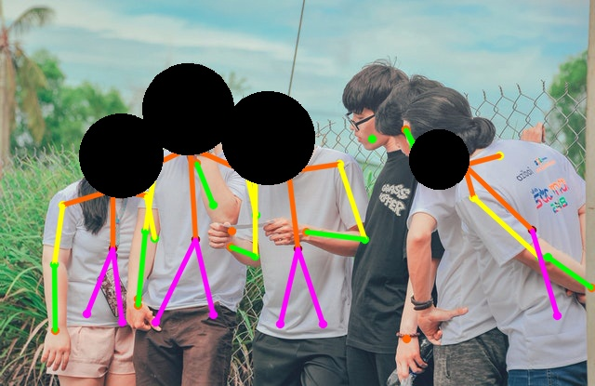
OBBIETTIVO DELLA TESI
Creare un’applicazione che trovando la posa delle persone che oscurerà i volti per questioni di privacy

Slide 3
STIMA POSA
Stimare la posa di una o più persone presenti in un’immagine:
Cattura di un frame
Creazione di un blob dal frame (resizing, scaling)
Si fa analizzare alla dnn il blob
Elaborazione output ricevuto dalla dnn
, utilizzando il modello per la stima delle pose OpenPose,

Slide 4

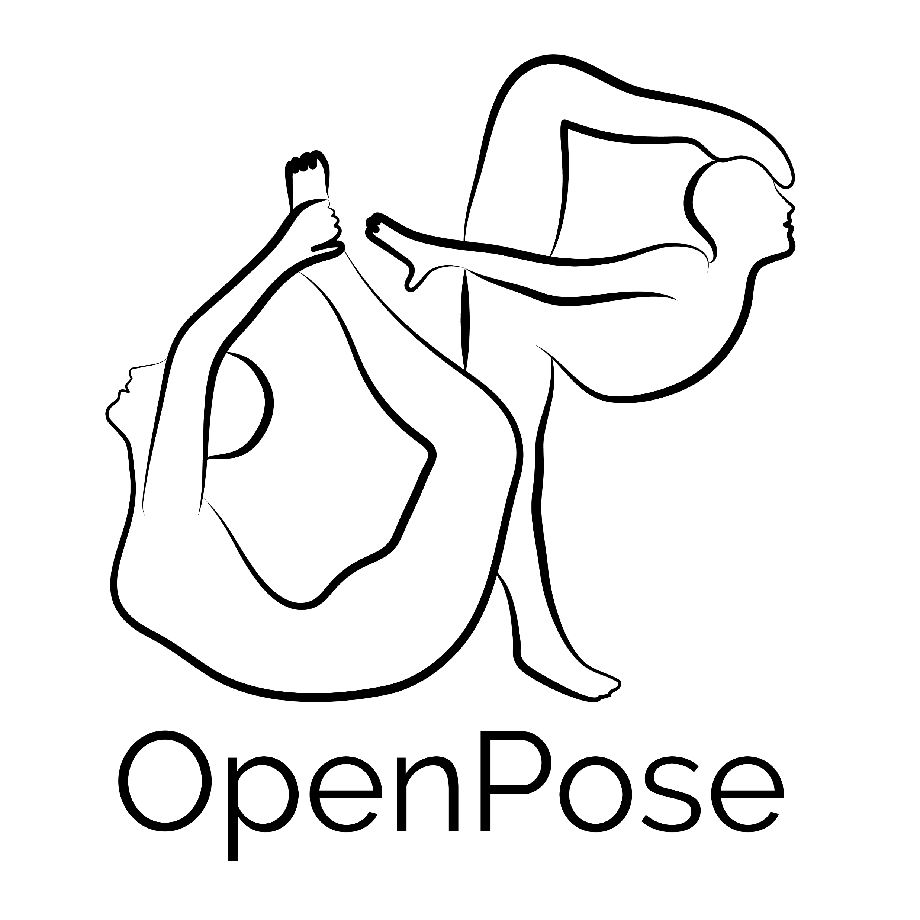
L’applicazione
OpenCv with Cuda support
OpenPose Mpi DNN

Slide 5
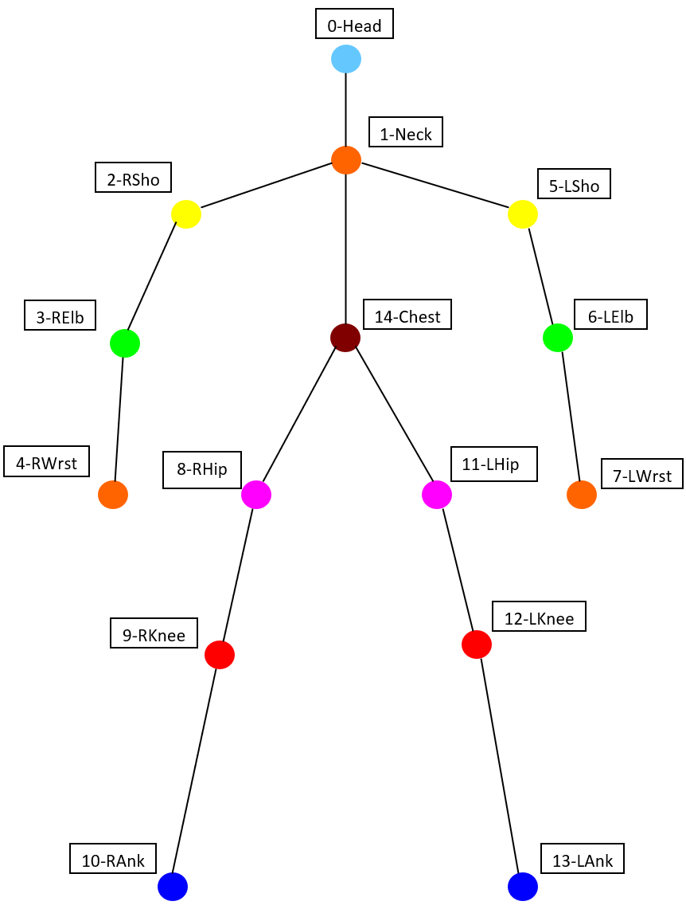
Modello pose: Mpi Human PoseModel

